Slide 1
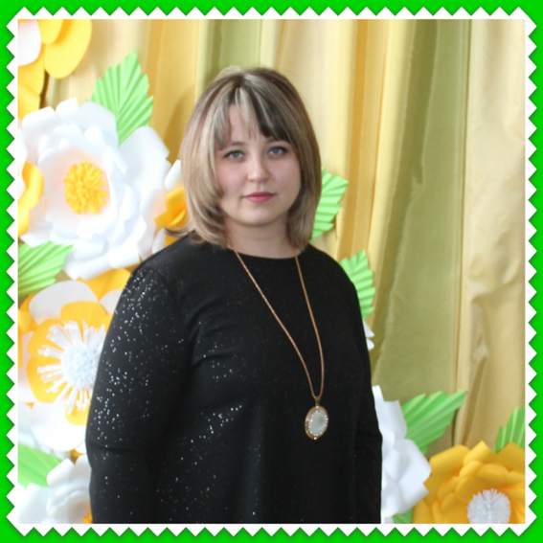
«Визитная карточка»
Васькина Надежда Владимировна
Место работы: детский сад 41
Должность: Воспитатель
Образование: Высшее
Педагогический стаж работы: 7 лет
Личный девиз: «Поделись улыбкою своей, и она к тебе не раз еще вернется!»

Slide 2
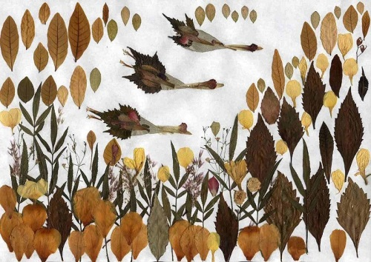
Тема презентации «Фитодизайн в театрализованной деятельности»

Slide 3
Условия формирования личного вклада
воспитателя в развитие образования
Научно-исследовательские: Методологической основой являются идеи С. А. Макаренко. Он придавал огромное значение эстетическому воспитанию, художественному развитию воспитанников. Он неоднократно отмечал, что дети должны быть активными участниками создания красивого в жизни, потому что, изменяя действительность, «по законам красоты», человек сам преображается. Методические: изучение опыта работы коллег-воспитателей, педагогов, специалистов; создание проекта «Фитодизайн в театрализованной деятельности».
Организационно-педагогические: проведение мастер-класса для педагогов с целью знакомства с одним из направлений флористики – фитодизайном, и использование его в театрализованной деятельности.

Slide 4
Актуальность личного вклада педагога в развитие образования
На сегодняшний день активно обращается внимание на новое направление художественного воспитания детей дошкольного возраста - детский дизайн, который дает широкий простор детскому творчеству. Актуальность определяется тем, что закрепление шаблонов в творчестве ребенка представляет для него большую опасность, поэтому необходимо разрушать застывшие шаблоны и вводить новые виды деятельности, способствующие стимулированию собственного творчества ребенка.

Slide 5
Цель и задачи педагогической деятельности
Цель:
создание условий для развития творческого потенциала дошкольников посредством работы с природным материалом и использование его в театрализованной деятельности.
Задачи:
научить использовать качества и особенности природного материала для максимальной выразительности художественного образа в театрализованной деятельности;
развивать воображение, познавательную, практическую и творческую активность, эстетическое восприятие окружающего мира;
воспитать эмоционально-чувственный взгляд на мир; бережное отношение к природе.

Slide 6
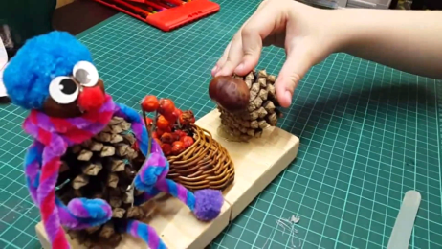
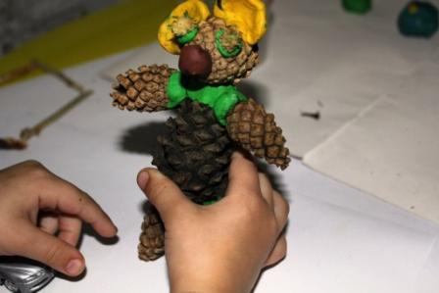
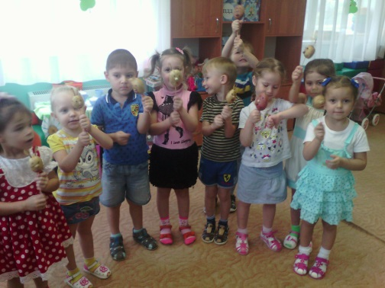
Ведущая педагогическая идея
Определение возможности использования элементов фитодизайна в театрализованной деятельности детей дошкольного возраста.

Slide 7
Личный вклад воспитателя в развитие образования
Разработка консультации для родителей «Фитодизайн в театрализованной деятельности».
Разработка проекта «Мастерская Лесовичка».

Slide 8
Транслируемость практических достижений профессиональной деятельности
На уровне ДОУ:
Итог работы по самообразованию по теме «Театрализованная деятельность как средство формирования связной речи у дошкольников».
Мастер – класс «Театрализованная деятельность как одна из форм работы с родителями»
Выставки поделок из природного материала, созданные руками детей.

Slide 9
Перспективы работы
продолжить работу по использованию элементов фитодизайна в театрализованной деятельности детей дошкольного возраста.
организовать работу с родителями воспитанников по привлечению сбора природного материала и совместных работ с детьми;
создать методическое пособие

Slide 10
Литература
Антипина Е.А. Театрализованная деятельность в детском саду.-Москва, 2003.
Буренина А.И. Театр всевозможного. - Санкт-Петербург, 2002.
Гульянц Э. К., Базик И. Я. Что можно сделать из природного материала: Кн. для воспитателя дет. сада. - 2-е изд., дораб. - Москва: Просвещение, 1991. -175 с.
Давидчук А.Н. Развитие у дошкольников конструктивного творчества. - Москва: Просвещение, 1986.
Доронова Т.Н. Развитие детей от 4 до 7 лет в театрализованной деятельности //Ребенок в детском саду. – 2001. - N2.
Зимина И. Театр и театрализованные игры в детском саду//Дошк.восп., 2005.- N4.
Козлова С.А., Куликова Т.А. Дошкольная педагогика.-Москва: Академия, 2000.
Куцакова Л.В. Конструирование и ручной труд в детском саду. - Москва: Просвещение, 1990. - 158 с.
Маханева Н.Д. «Театрализованные занятия в детском саду». – Москва: ТЦ Сфера, 2009. – 128с.
Новикова, И.В. Конструирование из природных материалов в детском саду / И.В. Новикова; худож. Е.А. Афоничева. - Ярославль: Академия развития, 2009. -96 с: ил. (Детский сад: день за днем. В помощь воспитателям и родителям).
Чумакова Н. Организация работы с природным материалом. // Дошк. воспитание. - 1984. - № 9 - с. 17.
Интернет-ресурсы:
http://maam.ru/"Маам.ру"- сайт для воспитателей детского сада.
http://dohcolonok.ru/"Дошколенок"- сайт для воспитателей детского сада

